Slide 1
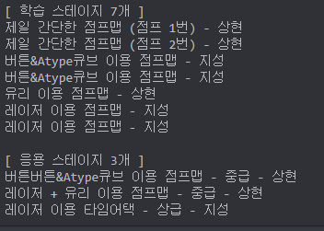
Lumo_S
g x g x g
0m
8m
Lv. 2
m
0m
Lv. 1
m
11
도어 (출구)
Lv. 0
0m
4m
Type 구분
A type
B type

Slide 2
Lumo_S2
g x g x g
15
Lv. 2
3m
버튼 | 출구와 연결
16
A
A type Cube
Lv. 1
2m
11
트리거 도어 (출구) | 버튼과 연결
Lv. 0
0m
Type 구분
A type
B type

Slide 3
Lumo_S5
16g x 12g x 9g
0m
15
Lv. 3
3m
버튼 | 출구와 연결
16
A
A type Cube
4m
Lv. 2
2m
11
트리거 도어 (출구) | 버튼과 연결
Lv. 1
1m
8m
유리 벽
Lv. 0
0m
12m
Type 구분
A type
B type

Slide 4
Lumo_S3
16g x 12g x 9g
레이저
Lv. 3
4m
레이저 | 천장에서 바닥으로 향함
Lv. 2
3m
Lv. 1
1m
Lv. 0
0m
Type 구분
A type
B type

Slide 5
Lumo_S6
24g x 26g x 22g
Lv. 0
0m
Lv. 1
16m

